Slide 1
মাল্টিমিডিয়া শ্রেনিতে স্বাগতম

Slide 2
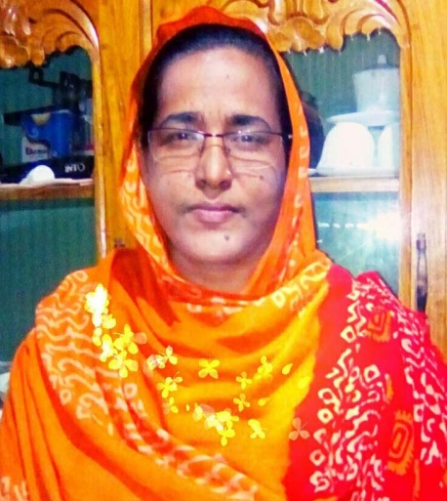
পরিচিতি
সাদিয়া আফরিন
দৌলতপুর বহুমূথী উচ্চ বিদ্যালয়
সহকারী শিক্ষিকা
বেলকুচি,সিরাজগঞ্জ ।
01726502038
safrinmadha@gmai.com
শ্রেনী- ৯ম
বিষয়- ব্যবসায় উদ্যোগ
অধ্যায়-একমালিকানা ব্যবসায়
সময়- ৪০ মিনিট

Slide 3
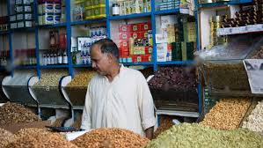
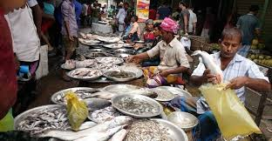
ছবিগুলো ভালভাবে লক্ষ্য কর

Slide 4
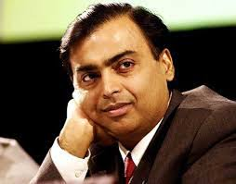
আজকের পাঠ
একমালিকানা ব্যবসায়

Slide 6
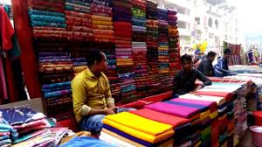
কাপড়ের দোকান

Slide 7
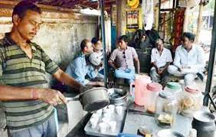
চায়ের দোকান

Slide 8
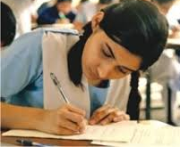
একক কাজ
একমালিকানা ব্যবসায় কাকে বলে ?

Slide 9
একমালিকানা ব্যবসায়ের বৈশিষ্ট
সল
সল্প মূলধন
সহজ গঠন
ছোট আয়তন
একমালিকানা
ব্যবসায়
স্থায়ীত্ব
একক সিদ্ধান্ত
ঝুঁকি কম
দায় অসীম

Slide 10
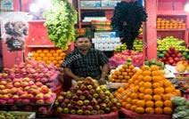
ফলমুলের দোকান

Slide 11
মাছ বিক্রেতা

Slide 12
একমালিকানা ব্যবসায়ের একক আইডিয়া

Slide 13
একমালিকানা ব্যবসায়ের চিত্র

Slide 14
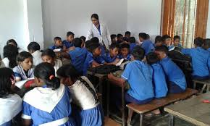
দলীয় কাজ
একমালিকানা ব্যবসায়ের বৈশিষ্ট গুলি পয়েন্ট আকারে লিখ।

Slide 15
মুল্যায়ন
কোন ব্যবসায় সবচেয়ে কম অর্থ লাগে ৷
কোন ব্যবসায় লাভ ও ক্ষতি উভয়ই মালিক বহন করে ৷
একমালিকানা ব্যবসায়ের সুবিধা ও অসুবিধা চিহ্নিত কর ।

Slide 16
বাড়ীর কাজ
একমালিকানা ব্যবসায়ের সুবিধা ও অসুবিধা গুলো বাড়ীথেকে লিখে আনবে ।

Slide 17
সবাইকে ধন্যবাদ

